Slide 1
Zemes politika
2030 +

Slide 2
Daži fakti

Slide 4
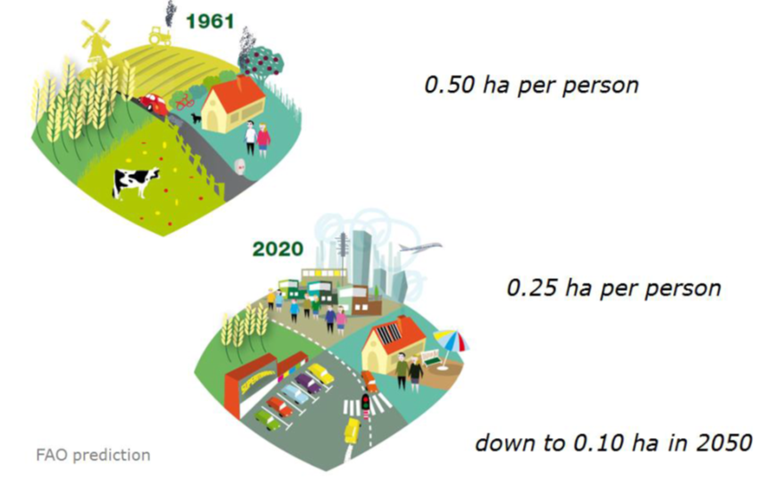
Latvija (2017) – 1,18 ha

Slide 5

ANO Ilgtspējīgas attīstības mērķi
11. Mērķis - Padarīt pilsētas un apdzīvotas vietas iekļaujošas, drošas, pielāgoties spējīgas un ilgtspējīgas
15. Mērķis - Aizsargāt, atjaunot un veicināt sauszemes ekosistēmu ilgtspējīgu izmantošanu, ilgtspējīgi apsaimniekot mežus un novērst zemes degradāciju, veicināt tās atjaunošanu un apstādināt bioloģiskās daudzveidības izzušanu

Slide 7
Zemju platības Latvijā
LIZ – aptuveni 36 %
Neapsaimniekota LIZ 13,1%
Meži – aptuveni ( no 47,9 līdz 51,6%)
Pilsētu un apbūves zemes 4,2% (+0,1)
Uz vienu iedzīvotāju:
Eiropā – 369 m²
Latvijā – 655 m²

Slide 8
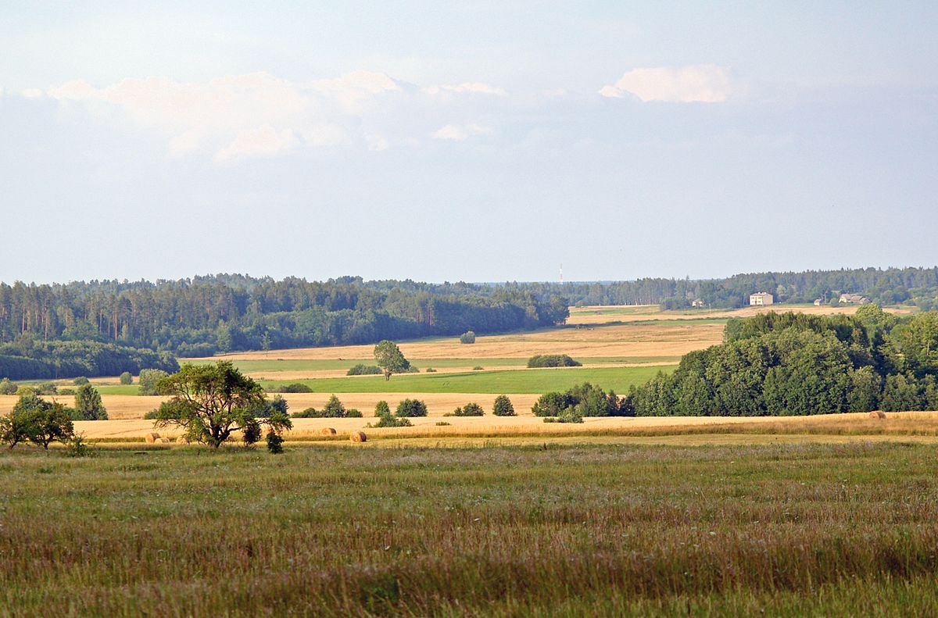
Kas ir mūsu pamatvērtības?
Dabas resursi (kūdra), tīra vide
Pieejams samērā kvalitatīvs zemes resurss, kas pagaidām nav noplicināts un ar ko varam konkurēt
Klimata mazāka nelabvēlīgā ietekme
Labi klimatiskie apstākļi, lai izaudzētu kvalitatīvu koksni

Slide 9
Nozares un zemes politikas izstrāde

Slide 10
Klimata pārmaiņas
Reģionālā attīstība
Vides aizsardzība
Mežsaimniecība
Lauksaimniecība
Pilsētvide un apdzīvotība
Transporta infrastruktūra
Enerģētika
Zemes politika

Slide 11
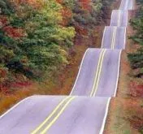
Zemes politikas izstrāde
Zemes politikas plāns 2016-2020, (atsaukts)
Nozaru ekspertu intervijas
MK lēmums (24.10.2017.) par Zemes politikas konsultatīvās padomes izveidošanu (sanāksmes -janvāris, februāris, marts)
Ekspertu diskusijas (aprīlis, maijs) par mērķiem un principiem

Slide 12
Intervijas ar nozaru ekspertiem
Nozares
Ministrijas un to institūcijas
Plānošanas reģioni Sabiedriskās organizācijas
Universitātes
Kopumā 15 intervijas
Reģionālā attīstība
Pilsētvide un apdzīvojums
Lauksaimniecība
Reģionālā attīstība
Vides aizsardzība
Klimata pārmaiņas

Slide 13
Zemes politikas izstrāde
Zemes politikas plāns 2016-2020, (atsaukts)
Nozaru ekspertu intervijas
MK lēmums (24.10.2017.) par Zemes politikas konsultatīvās padomes izveidošanu (sanāksmes -janvāris, februāris, marts)
Ekspertu diskusijas (aprīlis, maijs) par mērķiem un principiem

Slide 14
Latvija 2030, NAP
Nozaru politika
Zemes izmantošana
Nozaru politika
Zemes politika

Slide 15
Zemes politikas ietvars

Slide 16
Piemērs: Latvijas Meža politika
- Meža politikas mērķis
- mežs un meža zemes
- īpašums uz mežu
- ekonomiskie jautājumi
- mežs un vide
- sociālie jautājumi
- valsts loma
- mežizglītība, mežzinātne un informācija
Kopā 3 lapas

Slide 17
Latvijas Meža politika

Slide 18
Zemes politikas ietvars
Zeme – saimnieciskā darbība
Zeme - vide
Zeme - telpa
Zeme – finanšu un informatīvā vide

Slide 19
Zemes politikas ietvars
Zeme – saimnieciskā darbība | Zemes izmantošana lauksaimniecībā, mežsaimniecībā
Zeme - vide | Zemes/augsnes aizsardzība, zeme kā dabas kapitāls, zeme bioloģiskās daudzveidības saglabāšanai
Zeme - telpa | Zeme infrastruktūras attīstībai, apbūvei, pilsētu teritorijas, ainava
Zeme – finanses, informācija | NĪ nodokļu politika, NĪ tirgus attīstība, informācijas nodrošinājums

Slide 20
Zemes politikas mērķi un principi

Slide 21
Koncepts
Rīcības politika / Principi
Mērķis 1
1.
2.
3.
……..
Mērķis 2
Mērķis 3

Slide 22
Zemes politikas mērķi
Virsmērķis – zemes ilgtspējīga izmantošana, kas nodrošina ekonomisko izaugsmi un klimata noturīgu attīstību, ievērojot līdzsvaru starp saimniecisko darbību un bioloģisko daudzveidību
Zeme – saimnieciskā darbība
Racionālas un efektīvas apsaimniekošanas nodrošināšana
Zeme - vide
Saglabāt zemi kā tīras vides, dabas vērtību un dzīvotspējīgu ekosistēmu pamatu
Zeme - telpa
Efektīva apbūves teritoriju izmantošana, atjaunojoties nevis izplešoties
Zeme – finanses, informācija
Pilnveidot finanšu un informatīvo vidi, kas sniedz atbalstu ilgtspējīgas zemes izmantošanai

Slide 23
Rīcības politika / principi
(zeme – saimnieciskā darbība)
Efektivitāti nodrošina, zemi izmantojot mērķiem, kuriem tā savas kvalitātes un novietojuma dēļ ir vislabāk piemērota
Jāsaglabā vērtīgākās zemes - tās nesadrumstalo un ierobežo zemes lietošanas veidu maiņu
Neapsaimniekotās zemes prioritāri ir apmežojamas
Uz citu lietošanas veidu prioritāri maina zemes ar zemāko kvalitātes novērtējumu
Intensīvāka izmantošana tiek nodrošināta ar ieguldījumiem zemes kvalitātes uzlabošanā
Atbalsts zemes konsolidācijai efektīvākai zemes un resursu izmantošanai

Slide 24
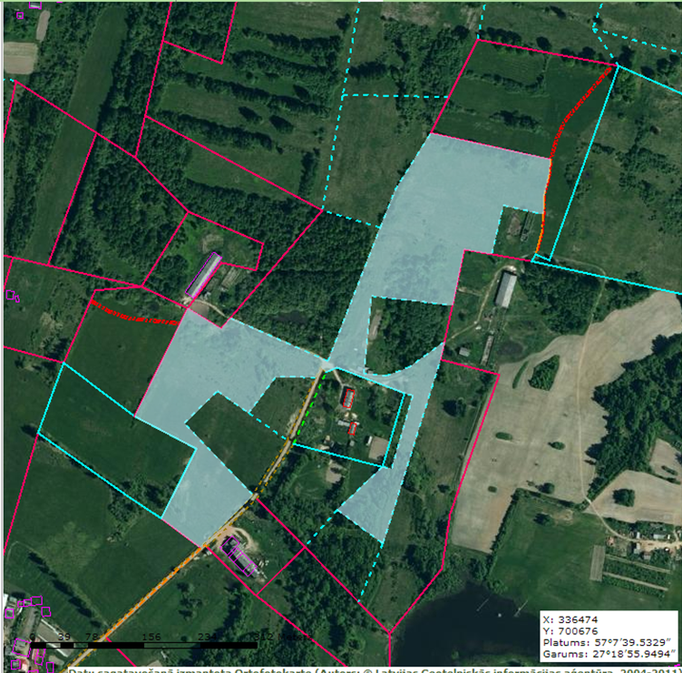
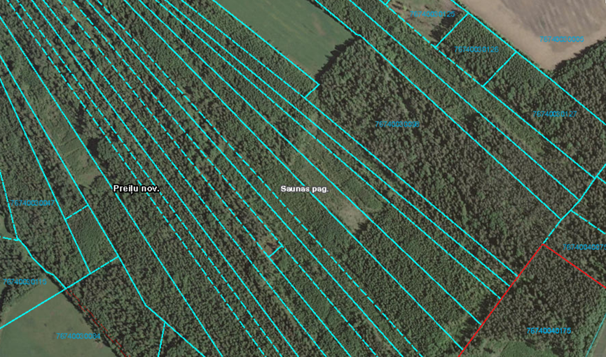
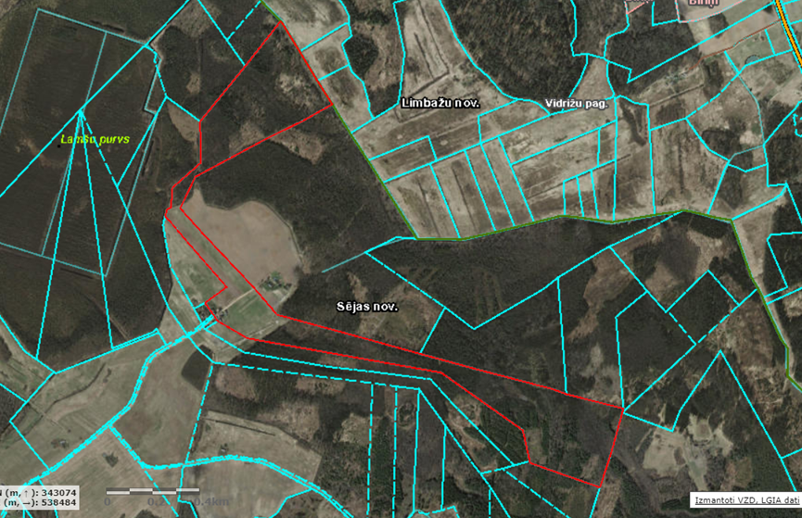
Kāpēc nepieciešama zemes konsolidācija?

Slide 25
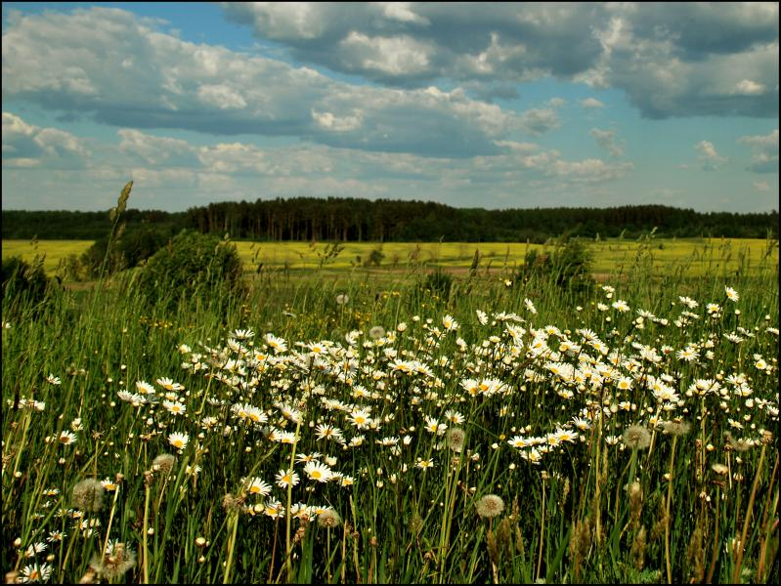
Rīcības politika / principi
(zeme – vide)
Īpašniekam ir pienākums apsaimniekot zemi, saglabājot tās kvalitāti un augsnes bioloģisko daudzveidību
Vainīgais par augsnes degradāciju sedz izdevumus rekultivācijai
Aizsargājamo teritoriju attīstībā tiek nodrošināts līdzsvars starp vides un ekonomiskajām interesēm
Kompensācijas par zemes izmantošanas ierobežojumiem tiek salāgotas ar ekonomiskajiem zaudējumiem
Zemes lietošanas veidu maiņā tiek ievērots līdzsvars

Slide 26
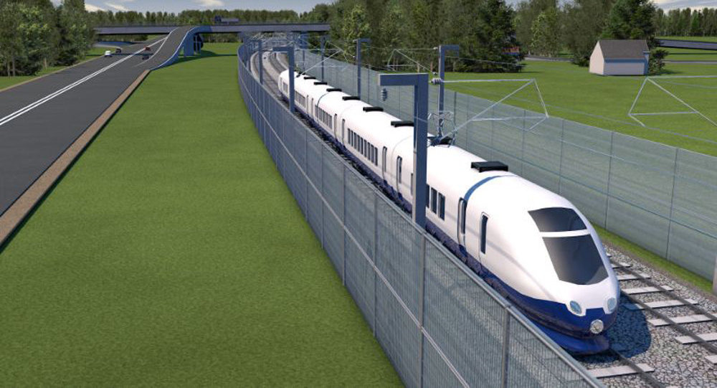
Rīcības politika / principi
(zeme – telpa)
Jaunai apbūvei prioritāri paredz iepriekš apbūvētās un degradētās teritorijas
Jaunu apbūves zemju plānošana tiek regulēta, ņemot vērā iepriekš saplānoto teritoriju izmantošanas intensitāti
Apbūvi plāno vienlaicīgi ar tām nepieciešamo infrastruktūru
Apbūves teritorijas plāno, ievērojot klimata pārmaiņas un spējošas piemēroties
Publiskās infrastruktūras attīstība kopā ar zemes konsolidāciju
Ainavu kvalitātes saglabāšana

Slide 27
Rīcības politika / principi
(zeme – tiesiskā, finanšu un informatīvā vide)
Pašvaldības īpašumus izmanto uzņēmējdarbības veicināšanai, infrastruktūras attīstībai, investīciju piesaistei
NĪ nodokļa ieņēmumi primāri tiek ieguldīti infrastruktūras attīstībā (NĪN - infrastruktūras nodoklis)
Ieņēmumi no dabas resursu izmantošanas atgriežas teritorijā
Uz aktuāliem datiem balstīta attīstības plānošana
Zemes īpašniekam ir pieejami atbalsta instrumenti infrastruktūras attīstībai
Zemes apsaimniekotājiem ir nodrošinātas iespējams zināšanu un prasmju celšanai
Latvijas zemes fonds – zemes izmantošanas efektivitātei

Slide 28
Zemju sadalījums 2030 +
(% no kopējās valsts teritorijas)
*Mežu platība – 55%
Lauksaimniecībā izmantojamā zeme – 32 %
Apbūvētās teritorijas – 4,9%
*Īpaši aizsargājamo dabas teritorijas – 11%
* - Latvijas ziņojums ANO par Ilgtspējīgas attīstības mērķu ieviešanu

Slide 29
OMA stratēģija – 2050
Rīcības politika zemes izmantošanā
Palielinās meža platības CO₂ piesaistei
Līdzsvars starp ZLV
Cik izposta, tik atjauno
Augsnes auglības uzturēšana
Līdzsvars starp vides aizsardzības un ekonomiskajām vajadzībām

Slide 30
Ieviešana
Pašvaldību teritoriju attīstības plānojumi
Zemes politika
(mērķi, principi)
Lauku attīstības plāns
Nozaru politikas
NAP 2020 -

Slide 31
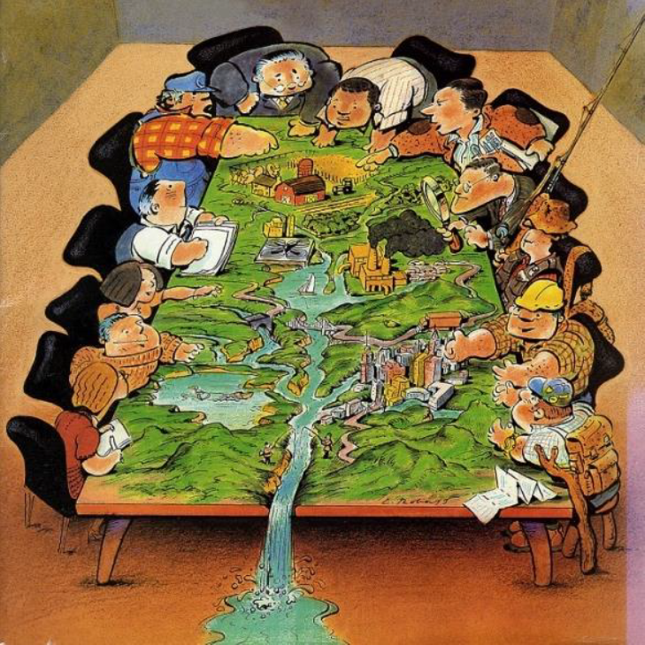
Tālākā virzība
Izskatīšana un diskusija Zemes politikas
konsultatīvajā padomē -
30.jūnijs
2) Izsludināts saskaņošanai
Valsts sekretāru
sanāksmē - 15.jūlijs
3) Pieņemts MK – 30.septembris

Slide 32
Atbildība
Ilgtspējība
Līdzsvarotība

Slide 33
Paldies!
tpd@varam.gov.lv

